Slide 1
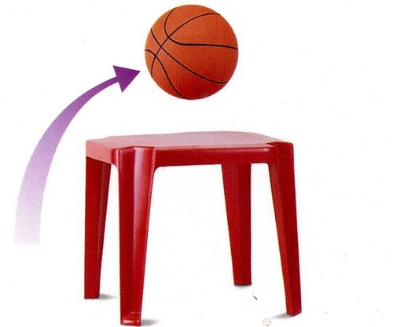
上
up
shàng

Slide 2
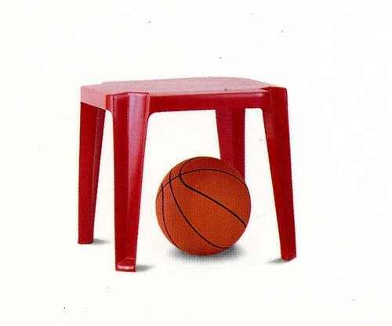
下
down
xià

Slide 3
左
left
zuǒ

Slide 4
右
right
yòu

Slide 5
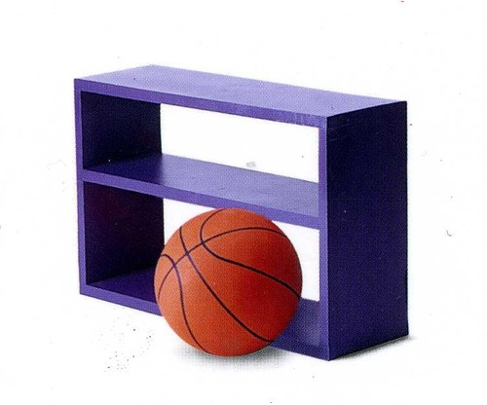
前
front
qián

Slide 6
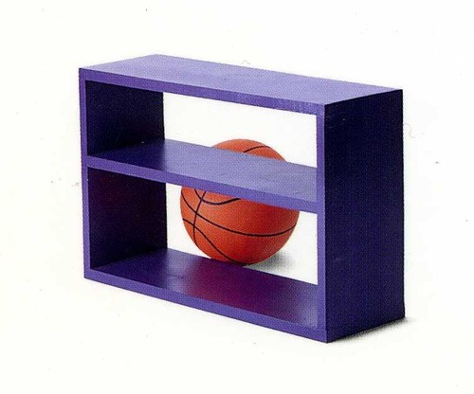
后
back
hòu

Slide 7
中
middle
zhōng

Slide 8
请问
Excuse me
qǐng wèn

Slide 9
怎么走
How can I go…?
Zěnme zǒu

Slide 10
往...走
go+direction
wǎng...zǒu

Slide 11
往前走
Go straight ahead
Wǎng qián zǒu

Slide 12
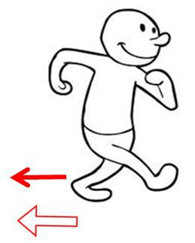
往后走
Go back
Wǎng hòu zǒu

Slide 13
往左走
Go left
Wǎng zuǒ zǒu

Slide 14
往右走
Go right
Wǎng yòu zǒu

